Slide 1
Нелинейная кинетическая индуктивность сверхпроводников
Бодягин Антон Владимирович
ИФМ РАН 2026 год

Slide 2
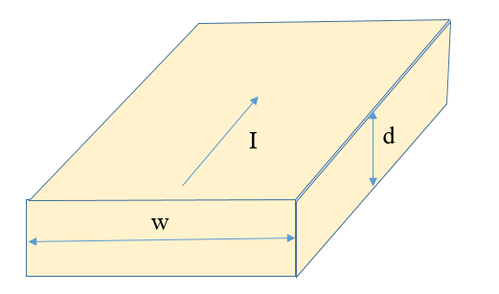
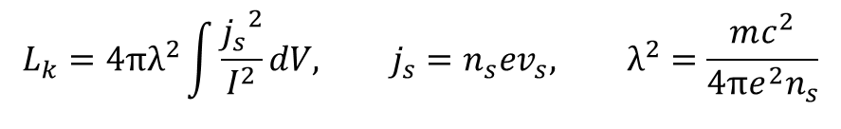
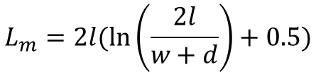

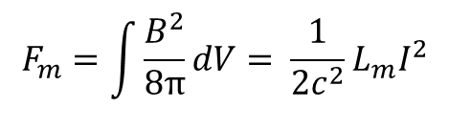

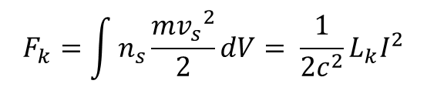

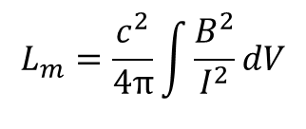











Кинетическая и геометрическая индуктивности сверхпроводников
$$F_{m}=\int{\frac{B^{2}}{8π}}dV= \frac{1}{{2c}^{2}}L_{m}I^{2}$$
$$F_{k}=\int{n_{s}\frac{m{v_{s}}^{2}}{2}}dV= \frac{1}{{2c}^{2}}L_{k}I^{2}$$
$$L_{m}=\frac{c^{2}}{4π}\int{\frac{B^{2}}{I^{2}}}dV$$
$$L_{k}=4πλ^{2}\int{\frac{{j_{s}}^{2}}{I^{2}}}dV, j_{s}=n_{s}ev_{s}, λ^{2}=\frac{mc^{2}}{4π{e^{2}n}_{s}}$$
Объемный сверхпроводник
Тонкая узкая полоска
$$d≪λ,$$
w <$λ$
$L_{∎}$ - индуктивность на квадрат
$L_{k∎}$=2$πλ$
$L_{m∎}$=2$πλ$
$L_{k∎}$=4$πλ^{2}/d$
$$L_{k∎}\sim 10 пГн$$
$$l$$
$$L_{m}=2l(\ln\left(\frac{2l}{w+d}\right)+0.5)$$
$$L_{m}\sim 0.1 пГн$$
$$λ=300 нм$$
$$L_{k∎}\sim 0.1 пГн$$
$$l=1 мкм$$
$$λ=300 нм$$
$$d=10 нм$$

Slide 3
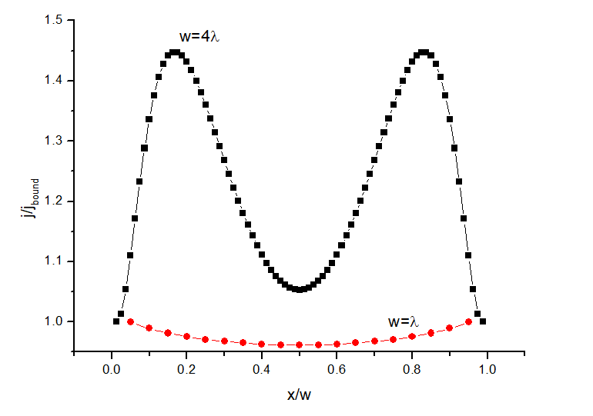
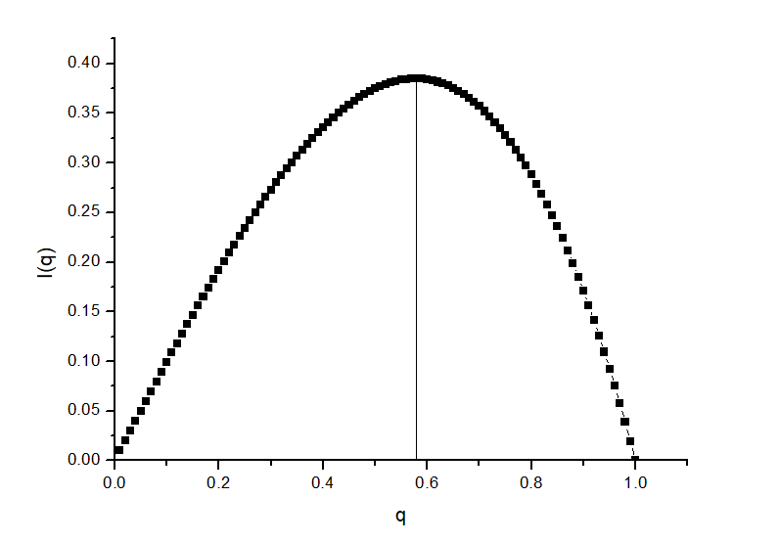
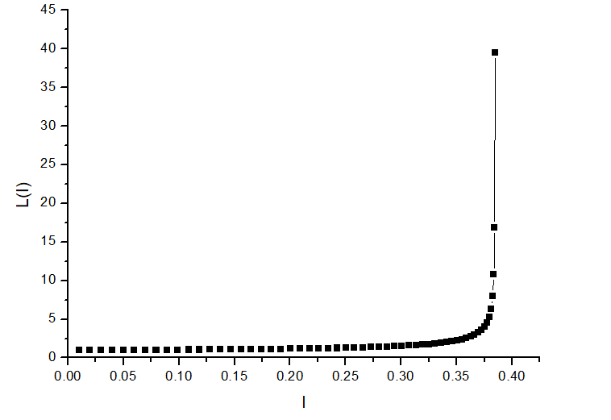

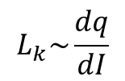







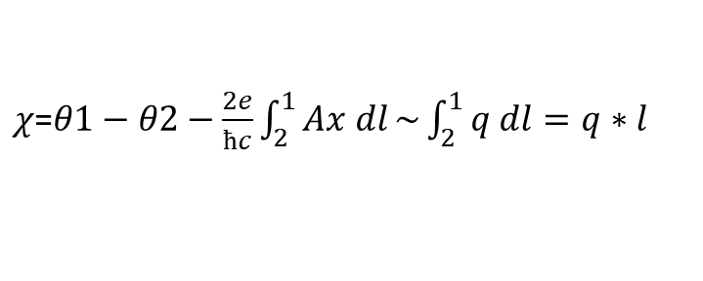

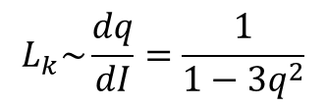


Кинетическая индуктивность узких сверхпроводников с однородным распределением тока по ширине
$$I=I_{dep}$$
I
w < λ
$$1/√3$$
$$U=\frac{1}{c^{2}}L\frac{dI}{dt}$$
$$ħ\frac{∂χ}{∂t}=−2eU$$
$$Δ\left|Ψ\right|+\left(1−{\left|Ψ\right|}^{2}−q^{2}\right)=0$$
$$L\sim \frac{dχ}{dI}$$
$${\left|Ψ\right|}^{2}=1−q^{2}$$
$$n_{s}\sim {\left|Ψ\right|}^{2}$$
$χ$=$θ1−θ2−\frac{2e}{ħc}\int_{2}^{1}{Ax dl}\sim \int_{2}^{1}{q dl}=q∗l$
$j=q(1−q^{2}$)
$$q−сверхскорость$$
$$L_{k}\sim \frac{dq}{dI}=\frac{1}{1−3q^{2}}$$
$$L_{k}\sim \frac{dq}{dI}$$
$$I=I_{dep}$$

Slide 4
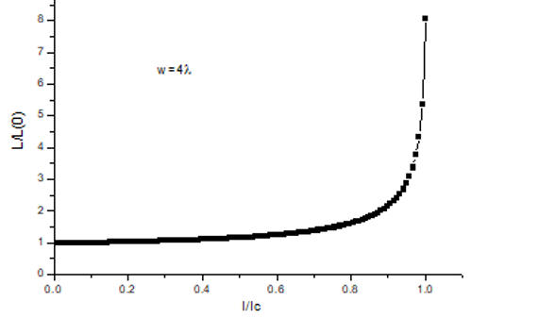


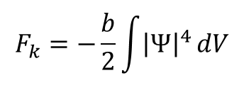





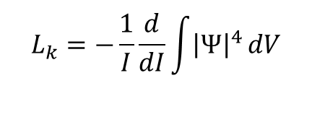



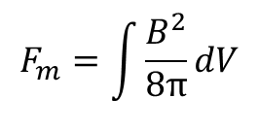

Сверхпроводник произвольной ширины
$$I$$
$$U$$
$$U=\frac{1}{c^{2}}L\frac{dI}{dt}$$
$$\frac{dA^{′}}{dt}=\frac{dF}{dt}=UI=\frac{I}{c^{2}}L\frac{dI}{dt}$$
$$κ=10$$
$L$=$\frac{c^{2}}{I}\frac{dF}{dI}$
$$I=I_{r}$$
$$F=F_{k}+F_{m}$$
$$I_{0}=\frac{c}{4π}\frac{H_{c2}}{κ^{2}}$$
$$F_{k}=−\frac{b}{2}\int{{\left|Ψ\right|}^{4}}dV$$
$$F_{0}=\frac{H_{c}^{2}}{8π}ξ^{3}$$
$$F_{m}=\int{\frac{B^{2}}{8π}}dV$$
$L_{0}=$π$ξκ^{2}$
$$L_{k}=−\frac{1}{I}\frac{d}{dI}\int{{\left|Ψ\right|}^{4}}dV$$

Slide 5
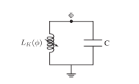
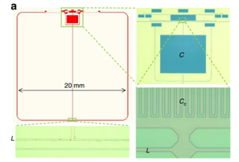
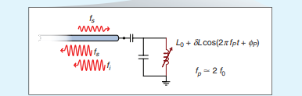

Магнитометр
$$кубит$$
Параметрический усилитель

Slide 6

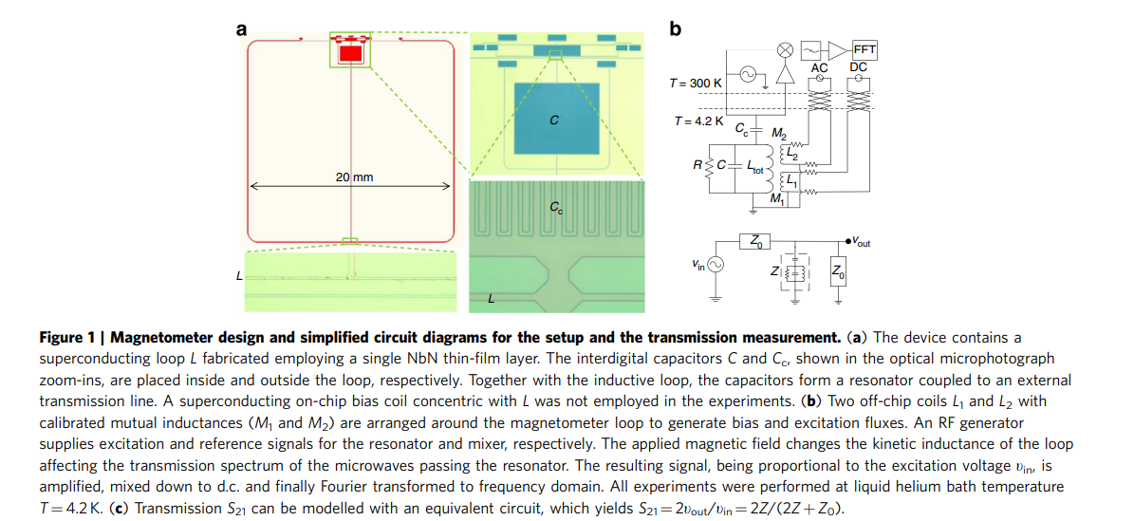


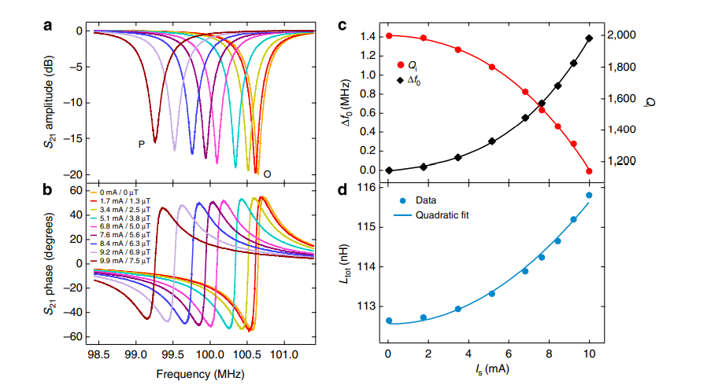


Магнитометр на нелинейной кинетической индуктивности
$$∆B\sim {10}^{−2}Э$$

Slide 7
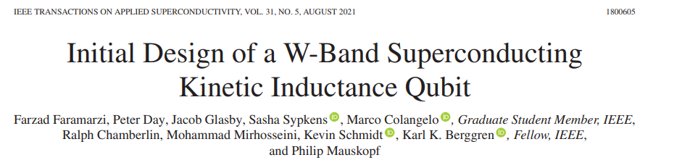




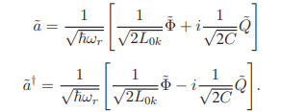
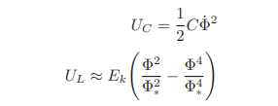
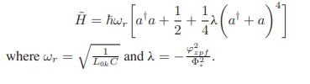




Сверхпроводящий кубит на нелинейной кинетической индуктивности

Slide 8
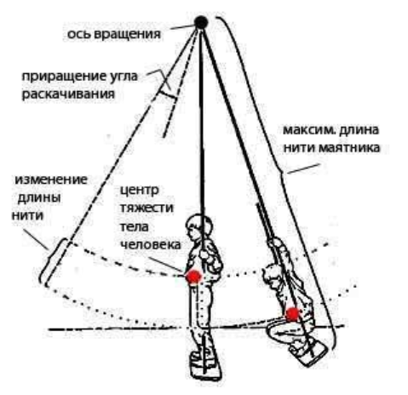





























Принцип действия параметрического усилителя
$$φ$$
$$l$$
$$l −максимальная длина$$
$$1$$
$$E_{1}=\frac{mgl{φ }^{2}}{2}$$
$${l }^{′}−минимальная длина$$
$$2$$
$$l$$
$$E_{2}=\frac{{p }^{2}}{2m}$$
$$\vec{p}$$
$$E_{1}=E_{2}$$
$$E_{3}=E_{4}$$
$$E_{3}=\frac{{{p }^{′}}^{2}}{2m}+mg(l−{l }^{′})$$
$$lp={l }^{′}{p }^{′}$$
$$3$$
$${l }^{′}$$
$$\vec{{p }^{′}}$$
$$l(t)$$
$${l }^{′}$$
$$E_{4}=\frac{mg{l }^{′}{{φ }^{′}}^{2}}{2}$$
$$4$$
$${φ }^{′}$$
$E_{5}/E_{1}$=${(\frac{l}{{l }^{′}})}^{3}+\frac{2(l−{l }^{′}) }{{l }^{′}{φ }^{2}}$
$$\vec{T}$$
$$5$$
$$l$$
$$E_{5}=\frac{mgl{{φ }^{′}}^{2}}{2}$$
$${φ }^{′}$$
$$m\vec{g}$$

Slide 9
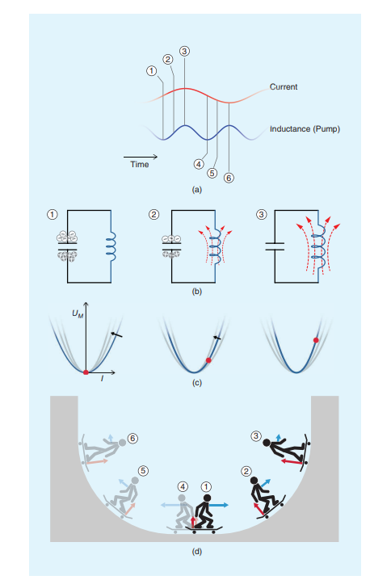







Параметрический усилитель на нелинейной кинетической индуктивности
$$2ω_{0}−\frac{hω_{0}}{2}<γ<2ω_{0}+\frac{hω_{0}}{2}$$

Slide 10
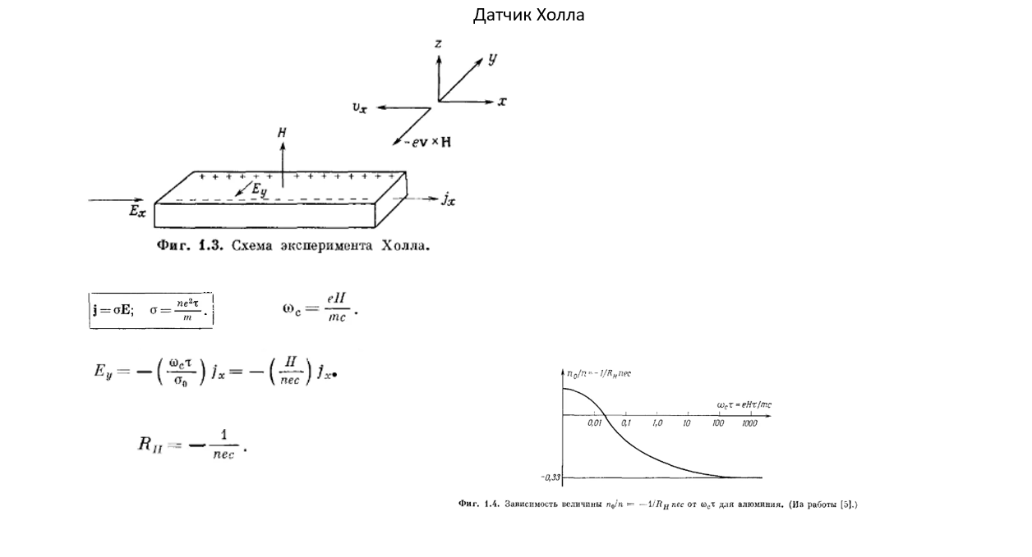

Slide 11
